Slide 1
Проект базы данных с ДнД правилами

Slide 2
Основные инструменты
Парсинг - BeautifulSoup
База данных – PostgresSQL + pgVector
Оркестрация – Prefect
Дэшборд - Streamlit

Slide 3
Источник данных
Крупнейшый русскоязычный портал с переводами правил ДнД – dnd.su
Из него парсились:
1) Дополнительные Механики: https://dnd.su/articles/mechanics/
2) Основные формулы: https://dnd.su/articles/newbie/26-main-formulas/
3) Бестиарий: https://dnd.su/bestiary/
4) Предметы: https://dnd.su/items/
5) Заклинания: https://dnd.su/spells/

Slide 4
Структура базы данных
База данных
Правила
(Содержание правил, источник)
Предметы
(описание, источник, ценовой интервал)
Заклинания
(описание, круг, школа, класс, доп.информация)
Бестиарий(монстры, их характеристики(такие как здоровье,скорость и способности), их описание

Slide 5
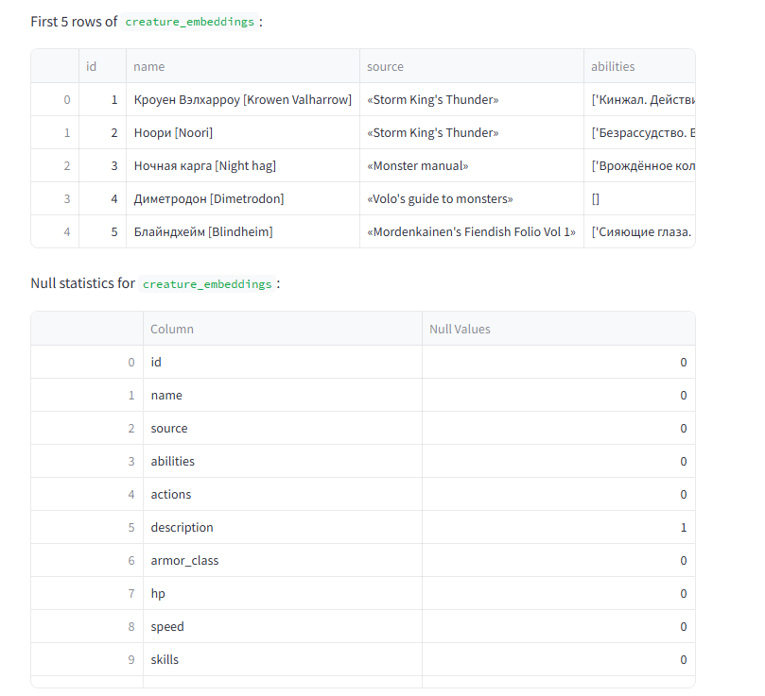
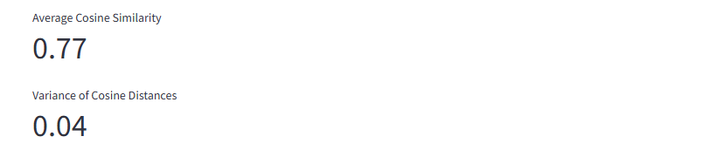
Дэшборды
Основная информация

Slide 6

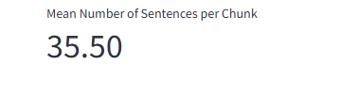
Дэшборды
Бестиарий: метрика длинны списка способностей, для отслеживания возможных дубликатов
Правила: Длина чанков для отслеживания ошибок эмбеддера

Slide 7
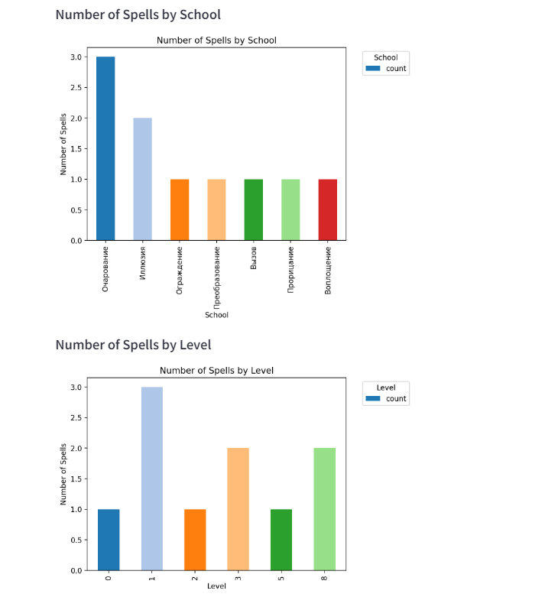

Дэшборды
Заклинания: графики распределения по уровням заклинания и школам, для отслеживания смещений распределения
Предметы: Средняя цена предмета, для отслеживания смещений

Slide 8
Заключение и итоге
Проект направлен на создание высококачественной базы данных для RAG-компоненты, которая улучшит взаимодействие с агентом-помощником DnD. Текущая реализация охватывает ключевые аспекты сбора, обработки, анализа данных и их интеграции в базы.
В процессе работы были собраны данные, проведен EDA-обзор, проведена предобработка, создана база данных, автоматизирован пайплайн загрузки данных, созданы метрики дэшбордов.
Будущие шаги: - Интеграция с основной системой LLL-агента, для создания умного помощника - Расширение базы данных с помощью парсинга классов, целых приключений и так далее для расширения функционала - Создание отдельных таблиц, в которых будут хранится персонажи игроков, персонажи мастеров и тд>

